Slide 1

创业是一场理智的冒险
王新河@元航资本
2022年4月

Slide 2

目 录
投资热点的转换
创业方向的选择
合格的创业者
创业面临的风险
风险投资与创业者
元航资本简介

Slide 3
高科技、产品、创新
高科技实际上是指什么
  从产业的角度看，高科技不等同于新科技，更多的是已有原理技术上的工程化改进或者材料进步，或者是上游关键部件改进。
高科技技术和产品之间的桥梁是工程化技术，这是创新最大的坑，也是考验和评价整个创新项目的关键部分
高科技产品的创新特点
创造发明不等于创新，目前，绝大部分创新对现有技术的持续性完善，提高产品的效用、提高性价比
颠覆式创新极少，据统计10—15年才有一次
大部分的创新是迭代式创新，很多情况下依赖于上游供应链产品改进导致
产品工程技术的成熟度很大程度上决定了创新是否能成功
工程化技术的成熟度、工程化能力高低、工程经验多寡构成产品成熟度评价的主要关注点

Slide 4
投资和创业热点的转换
高科技硬科技成为主流
  无论何时，制造业尤其是高端装备制造业永远是实体经济的主战场。
  高科技创业项目已成为资本投资关注重点：拥有高壁垒的核心技术、高度专业化的创始团队、有明确的上市预期等将是未来获得融资的关键点；对于高科技创业企业，更加关注技术和产品的先进性、成熟度、产品性能和替代能力、团队的领域能力等更加实在的指标。
  目前高科技投资热点形成特征：
  目前高科技创新创业热点的产生是来自于国家产业政策强势引导。国家每一次重大产业政策的出台都带来相应配套的巨量的政府引导基金，其杠杆效应催生相应产业的创业热点的形成。产业政策、国家五年计划纲要、重大产业发展战略政策已逐渐取代纯市场因素而成为新的风口源。
  国家和政府资本成为高科技风险投资的资金来源主体
  国家和各级政府的引导基金已成为目前风投基金的主要来源，高科技投想成为国家资本的明确目标和任务，该任务同时传导到各子基金。

Slide 5
投资和创业热点的转换
多层次退出机制的设置直接鼓励高科技创业和投资
  目前，科创板、北交所的成立给高科技创业企业的未来融资和和投资方退出提供量身定做的方式和手段，进一步鼓励高科技创业和引导风险投资机构投向调整。
  投资机构的投段前移成为趋势：
  各类投资机构的投向转向高科技，原来以后期投资为主的机构纷纷设立专门投资早期的部门。对高科技早期创业的公司带来了丰沛的资金源。这对高科技创业企业带来了利好。
  二级市场未来的标的也必然符合国家产业政策主流

Slide 6
创业方向的选择

Slide 7
创业方向的选择
符合大势——天时
创业方向选择社会和科技的发展趋势，国家核心产业政策高度关联，国家政策的侧重和偏向意味着
社会各类资源的聚集，创业环境宽松和开放
有广阔的持久的市场空间——地利
改变行业生态的的新兴技术，正在出现的新兴行业，具备赋能、替代价值的创新产品。在高科技创业的
生态中，技术和产品的先进性、独特性、专业性始终是企业发展和成功的根本因素
合格的创业者和团队——人和
创业者和团队的能力边界： 教育背景，专业领域知识的训练程度，实际工作经验，社会的历练
人脉资源，团队能力的互补程度
价值观： 对财富的理解，自我认知 ，合作观念和认识，创业初心和动机。
创业是一项高风险，低成功概率的人生冒险，理性的创业方向选择直接影响到未来的
成功概率，天时地利人和的因素也可以理解为对低概率的对冲。

Slide 8
创业方向的选择
符合大势——天时
创业方向选择社会和科技的发展趋势，国家核心产业政策高度关联，国家政策的侧重和偏向意味着
社会各类资源的聚集，创业环境宽松和开放
有广阔的持久的市场空间——地利
改变行业生态的的新兴技术，正在出现的新兴行业，具备赋能、替代价值的创新产品。在高科技创业的
生态中，技术和产品的先进性、独特性、专业性始终是企业发展和成功的根本因素
合格的创业者和团队——能力边界
决定创业者和团队的能力边界： 教育背景，专业领域知识的训练程度，实际工作经验，社会的历练
人脉资源，团队能力的互补程度
价值观： 对财富的理解，自我认知 ，合作观念和认识，创业初心和动机。
创业是一项高风险，低成功概率的人生冒险，理性的创业方向选择直接影响到未来的
成功概率，天时地利人和的因素也可以理解为对低概率的对冲。

Slide 9
合格的创业者

Slide 10
合格的创业者 做自己的旁观者
  创业其实是一件非常个人的选择
  人生路有多条，创业仅是选择之一
  独行侠，你是吗？
  你的能力边界

Slide 11
合格的创业者 抓住机遇
机遇就是借势
任势者，其战人也，如转木石。木石之性，安则静，危则动，方则止，圆则行。
故善战人之势，如转圆石于千仞之山者，势也。《孙子兵法 势篇》
学会用三个水晶球： 过去，现在，未来
我们对多远过去有多少了解，就会对多远的未来有多深的预测预测
你的机遇构成
社会和科技的发展趋势
国家核心政策
市场需求的爆发点
产品换代周期
你的能力边界

Slide 12
合格的创业者 有理想的现实主义者
菩提萨埵，依般若波罗蜜多故，心无挂碍。无挂碍故，无有恐怖，远离颠倒梦想，究竟 涅盘。《心经》
少即是多，简才为真 《断舍离》
当下人做眼下事
  做好自己能力边界范围内的事，想太多容易做太少
  做事从一点开始，不要真的相信自己是救世主，认为自己的需求 一定具有代表性
  关注眼前每一件事，做好眼下每一件事
丢掉幻想，准备斗争——《毛泽东》
  能把理想和现实严格分开，太多的情怀可能变成毒药
  不用自己的兴趣去挑战别人的专业
  不要相信成功学
  我们身边的每一件事都是具有强大生命力和合理性的
  改变需要巨大的能量

Slide 13
合格的创业者 自 问
你把创业当成是人生的一段历练还是人生目标？
选择的创业方向是否是匹配你自己的能力边界？
你是否经得起不断地绝望和孤独无助？
你能经得起多少次失败？
你能否经得起与家人的离多聚少？
你是否经得起合伙人的众叛亲离？
没有资本加持你的公司是否能存活？

Slide 14
创业面临的风险

Slide 15
创业面临的风险 你就是最大的风险
能力边界：
专业领域知识的训练程度，思维模式，实际工作经验，社会的历练，领导能力
性格特征
开朗与内向，粗旷和细心，宽容和狭隘，坚忍不拔和随遇而安，执拗和灵活，
价值观
  财富和金观，对成绩和过失的理解合作的理解：对待帮助你的人 和损害自己的人，对他人，对团 队其他成员的责任心
创业的动力
对改变现状的渴望、对成功的渴望，对财富的渴望、灵机一动、

Slide 16
创业面临的风险 时机和切入点
周期是动力也是壁垒，要顺势而为
  创业周期和经济周期高度关联，体现在国家政策的侧重和偏向，意味着资源聚集，环境宽松和开放，周期初始，竞争相对平和。环境友好。逆周期时，你会那那都不对，困难重重
锥子效应
集中优势，攻其一点，业务高度聚焦，心无旁骛。

Slide 17
创业面临的风险 合伙人与团队
价值观差异
  对金钱的理解，自我认知误差 ，合作观念和认识，创业初心和动机。对合作者的容忍度
性格差异
  差异的容忍度 ，冲突原因的边界溢出，对事演变成对人，一个小坎变成一堵墙。沟通出问题，合作变成对抗
高度同质性
  专业背景、生活环境、工作经历、知识背景、朋友圈高度同质，导致公司能力单一，短板突出， 视野偏狭，无法应对多种困难和挑战

Slide 18
风险投资与创业者

Slide 19
风险投资与创业项目
风险投资的基本要义
风险投资的核心本质和要义就是围绕创新、发现价值、培育价值、创造价值
风险投资的底层逻辑就是控制风险
在太多的不确定性中寻找确定性是投资人不断要做的修炼。也是投资人看项目的底层逻辑。所有
的投资动作的目的就是从项目中找出对冲风险的要素，从而评估项目成功的概率的高低。
风险投资的视角——产品/技术
创业项目所处的大经济周期环境；和产业政策环境
创业项目提供的产品/服务/商业模式特征是否具备创新性，替代性、变革性，处在产业链的位置
创业项目拥有的技术来源地，技术的可信度、工程化阶段、产品的成熟度水平
创业项目的自持能力
风险投资视角——创始人和团队
创始人和创始团队背景、能力边界和互补性
创业的动机 股权分配和设计

Slide 20
投资人和创业者 诉求差异
百年老店和基金周期
企业发展和基金回报
发展速度认知
贪婪的和耐心的
动力和陷阱
情怀与现实

Slide 21
投资人和创业者 投资人观察
投事
赛道符合未来发展趋势
项目特征具备创新性，替代性、未来具有潜在竞争力和大的市场空间
项目内在特征符合创业者能力边界
投人
创始人综合能力
创始合伙人的综合考察和关系
团队来源
股权分配和设计
投匹配

Slide 22
创业项目融资规划的几点建议

Slide 23
公司早期融资的方案
最好是直接找机构融资，这对后续的机构融资有很大帮助。如果是找3F融资，不要采取初始注册资本定价， 要以溢价方式。出让 不要超过10%。或者适当提高注册资本。
首轮机构融资时以要资金的额度为优先，不要过多纠缠估值。拿到钱是确定的，估值是虚幻的
机构首轮融资出让股权不要超过20%左右为宜。出让太多会对后面的融资带来巨大的障碍
早期融资最好不要找战略投资者，尽量以财务投资机构为宜
用很高的估值融很少的资金是一种很愚蠢的做法
公司的结构设计
初始注册资本要有合理性，要符合公司未来业务的特点，同时也不要给创业者未来实缴带来压力
ESOP要预先留足（15-20%），这体现出公司创始人的胸怀以及责任心。
初始创业团队的创始人股权分配要合理， 既不要平均，更不要独占
未来较长时期内不可能全职加入公司初创人员绝不能占太多股权，即使其有很大的作用
高科技创业公司的主要股权一定要掌握在掌握产品/技术的核心创始团队手中，切记不要被投资人（自然人） 控股
融资的节奏
融资节奏设计影响到公司用出让股权换来的资金的规模，所以最好的节奏是公司发展里程碑的融资节点的配合
里程碑分两大类：产品里程碑和市场里程碑
里程碑要有实在的内容，要看的见，摸得着
里程碑的大小要看融资的急迫性，前期建议小一些，后期要大一些
创业项目融资规划的几点建议

Slide 24
元航资本介绍

Slide 25
基金的定位
创立于2015年，当前共管理10只人民币基金和一支美元基金，管理总规模超过12亿元人民币。重点关注在基础研究和高技术研究领域的原始创新技术。
基金的基础投资标准
拥有技术原始创新能力或高精尖技术壁垒，在同业领域具有权威；
拥有受过良好培养和训练，具备深厚的领域知识和丰富的实践经验，能力高度互补和强大研发能力的核心团队；
具有高科技的原创性、国家急需进口替代技术/已获得技术验证的产品原型/或已有可商用化的产品；
有符合逻辑的商业模式、盈利模式/或商业模式、盈利模式已获得初步验证；
有广阔的市场应用前景和明确的用户需求。
重点关注的投资领域
聚焦于国家新一代创新战略的新兴产业和军民融合产业。重点关注在基础研究和高技术研究领域的原始创新技术和国家级重要科研成果转化技术。主要投资领域包括航空航天、新一代信息技术、高端装备制造/智能制造、医工交叉和高端医疗科技、新材料等创新性高科技产业。投资对象为具有市场潜力的原创性、高科技、高成长性的技术驱动的创新型企业。
元航资本 Essential Capital

Slide 26
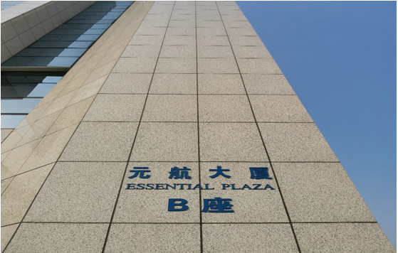

元航资本
-元航资本集团-
-北京元航投资管理有限公司-
（元航资本）
-北京元航天汇智造谷科技产业有限公司-
（元航天汇硬科技智造谷）
风险投资
聚焦于国家新一代创新战略的新兴产业
“专精特新”独角兽加速器
致力于培育孵化世界级的中国高精尖科技企业

Slide 27

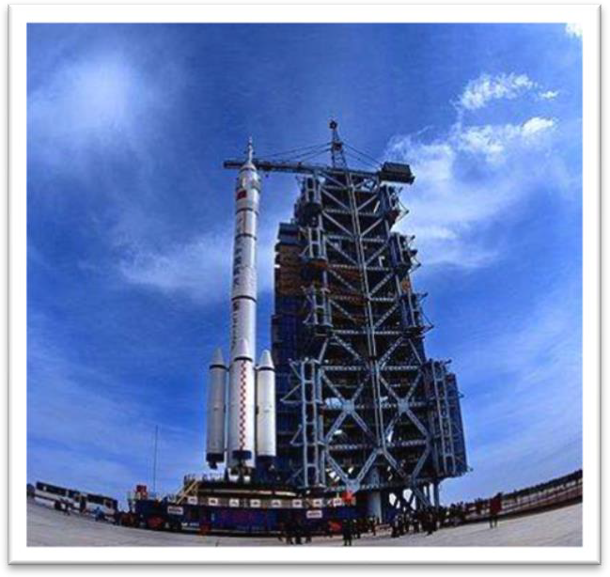
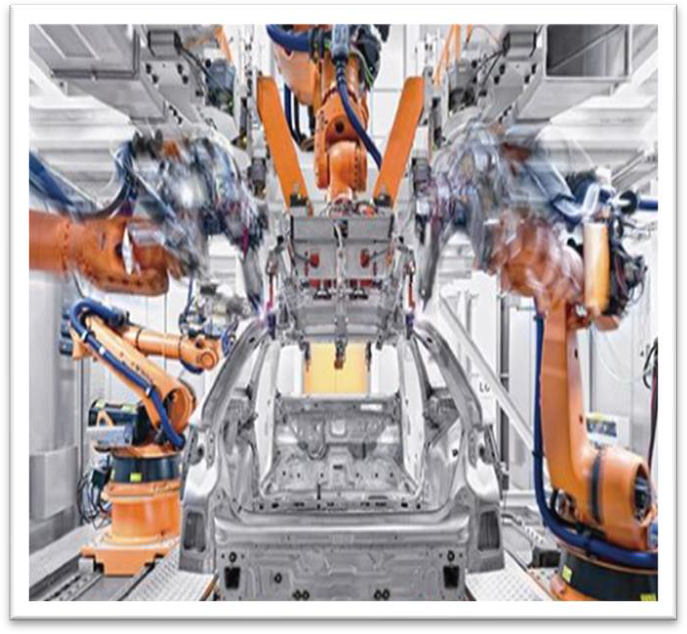

投资聚焦行业
航空航天
火箭运载
卫星平台
卫星测运控服务
卫星应用服务
重载无人机
航空发动机
航电系统
飞控系统等
高端装备制造
智能制造装备产业
高端智能装备关键技术
智慧交通装备产业
水下工程装备与探测装备
制造等
新一代信息技术
人工智能
物联网
集成电路
传感器
第三代半导体材料
及功率器件等
 | 03
01
02

Slide 28




















元航资本投资组合代表案例
能谱CT探测器
航空航天
翊 飞 航 空
中国民营卫星制造业务、卫星系统技术服务头部企业
中国首家民营运载火箭贮箱研制头部企业
中国民营商业运载火箭研发和发射服务头部企业
中国商业航天测运控服务头部企业
中国商业GNSS掩星探测载荷研制和气象星座运营头部企业
中国首家地外空间碎片清除与卫星捕获企业
国内创新构型大载重固定翼货运无人机
智能制造
坐骑科技
国内高端电动双轮车研发制备商
国内激光半导体照明技术领军企业
国内激光半导体成像技术领军企业
新材料
新能源
国内顶尖高温质子交换膜燃料电池关键材料部件研发企业
国内领先直接甲醇燃料电池膜电极、质子交换膜燃料电池关键材料及整机研发企业
国内首家纳米钎焊材料
和制备工艺技术领军企业
全球领先钙钛矿量子点材料技术领军企业
新一代信息技术
医工交叉
国内工智能应用于新药研发的科技型创新企业
国内能谱CT探测器芯片设计制造商
人工智能神经网络平台芯片研发商
射频通讯芯片设计Fabless研发商
硅光电子通讯芯片设计Fabless研发商
国内全景声音频技术头部企业

Slide 29




元航天汇硬科技智造谷简介
  元航天汇硬科技智造谷是由北京航空航天大学科技孵化平台--北京北航天汇科技孵化器有限公司、北京元航投资管理有限公司协力打造的硬科技加速器和产业育成平台，由北京元航天汇智造谷科技产业有限公司负责元航天汇硬科技智造谷的运营和管理。 园区旨在打造航空航天、高端装备制造、医工交叉、人工智能、机器人、新材料、新能源、新一代信息技术等特色产业和战略性新兴产业联动发展的产业体系，培育一批军民共同性强的“专精特新”独角兽企业和小巨人产业集群。元航天汇硬科技智造谷创建卫星互联网应用产业创新中心、航天地方军民技术双向转移应用中心、中俄航空航天国际创新中心、中俄国际院士工作站等聚焦在航空航天领域的产业技术创新平台，将元航天汇硬科技智造谷建设成为环境优美、产业生态完善、有巨大发展前景和良好经济价值的以航空航天和军民融合为特色的集智能制造和大院大所科技成果产业化为一体的硬科技智造谷。
  北京元航天汇智造谷的也是与北京市军民融合科技产业协会联合共建北京市军民融合高科技创新与成果转化示范基地（空天领域），
  元航天汇硬科技智造谷建目标：建设以航空航天和军民融合为特色，以高校技术成果转化和产业化为重点，聚焦航空航天、高端装备制造、医工交叉、新一代信息技术、 新材料、新能源等细分产业方向，布局相关产业的研发、中试、系统测试、集成制造、运维服务环节的硬科技生产制造和产业化基地。

Slide 30
创业之路布满荆棘，少数是是腰缠穿万贯的成功者，更多的却是身无分文的失败者，但他们眼中都闪耀着同样的光芒。
然而，
没有一个冬天不可逾越，没有一个春天不会来临。

Slide 31
乘风破浪潮头立 扬帆远航正当时
祝你们成功！

Slide 32

元航资本
  We believe, We do,
  We know you, We inspire.
  北京元航投资管理有限公司
  王新河，+86-13901215385，xinhewang@essentialscapital.com
  北京顺义区兴天路15号元航硬科技智造谷2号楼6层

